Slide 1


সত্যই সুন্দর সু-শিক্ষাই জাতির মেরুদন্ড
গল্পে গল্পে গণিত শিখি
শর্ট টেকনিক
সহজে
মনে রাখার
ট্রিকস!
পূর্ণসংখ‌্যা
৩য় অ‌ধ্যায়
মামুন স্যারের
10 minuteTeaching
Class Six
02

Slide 2
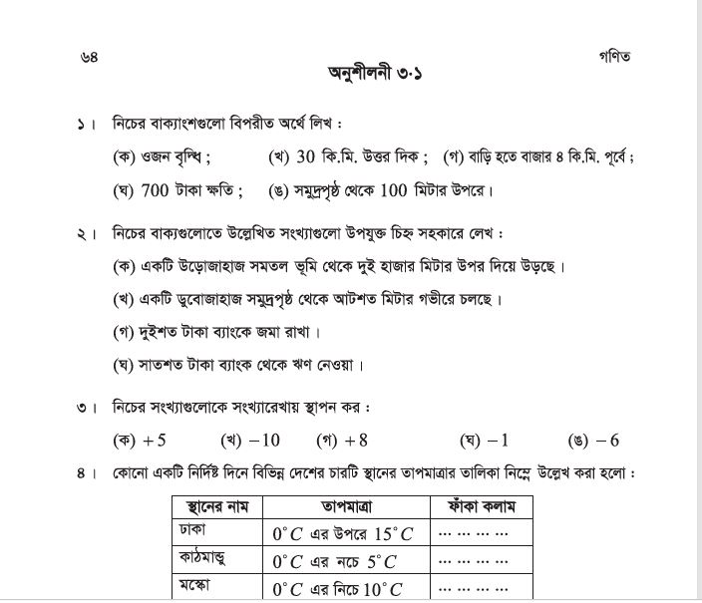

Slide 3

-4
-3
-2
-1
0
1
2
3
4
5
6
7
8
কত ঘর ডানে গেল?
উত্তরঃ ৫ ঘর

Slide 4
-4
-3
-2
-1
0
1
2
3
4
5
6
7
8
কত ঘর বামে গেল?
উত্তরঃ ৪ ঘর

Slide 5
সংখ্যা রেখায় পূর্নসংখ্যার
অবস্থান নির্নয়

Slide 6
কিছু বিষয় মনে রাখা জরুরী
০ হচ্ছে মূলবিন্দু।
০ হতে যতই ডান দিকে যাবো ততই প্লাস ( + )
০ হতে যতই বাম দিকে যাবো ততই প্লাস ( - )

Slide 7
প্রশ্নঃ সংখ্যারেখায় +5 অবস্থান নির্নয় কর?
সমাধানঃ
সংখ্যারেখাটি নিম্নরূপ
ডানে
বামে
-4
-3
-2
-1
0
1
2
3
4
5
6
7
8
প্রথমে ০ বা মূলবিন্দুতে অবস্থান করি।
যেহেতু +৫ অর্থাৎ ৫ ঘর ডানে যাই।
নতুন অবস্থান +৫ ।
+৫ এর অবস্থান নির্নয় করা হল।

Slide 8
প্রশ্নঃ সংখ্যারেখায় -10 অবস্থান নির্নয় কর?
সমাধানঃ
সংখ্যারেখাটি নিম্নরূপ
বামে
ডানে
-10
-9
-8
-7
-6
-5
-4
-3
-2
-1
0
1
2
3
4
প্রথমে ০ বা মূলবিন্দুতে অবস্থান করি।
যেহেতু -10 অর্থাৎ 10 ঘর বামে যাই।
নতুন অবস্থান -10 ।
-10 এর অবস্থান নির্নয় করা হল।

Slide 9
শিক্ষার্থীরা তোমাদের জন‌্য বাড়ির কাজ ৩টি অংক। অংকগুলো করতে পেরেছ কিনা অবশ‌্যই কমেন্টে জানাবে

Slide 10
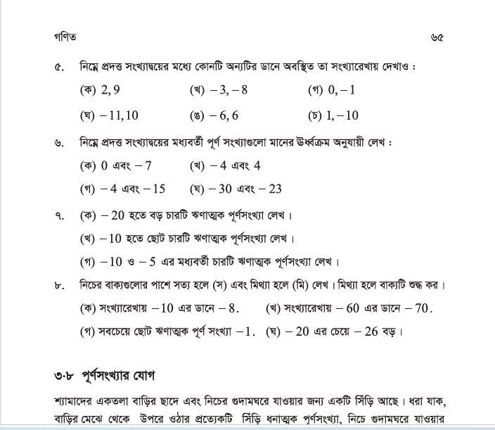
পরবর্তী ক্লাসে যা থাকবে!!!
ক্লাসটি দেখার জন্য এখনই
চ্যানেলটি সাবস্ক্রাইব করুন

